Slide 1

« La danse est l’art du mouvement dont le matériel originel est le corps. » Marcel Bonjour : « La danse est un lieu de langage avant les mots, d’un terrible intérêt pour les élèves en difficulté avec les mots. Elle est pour l’enfant « l’interprétation de ses états de joie, de souffrance, de ses plaisirs, de ses désirs. »

Slide 2
L’EPS permet de construire 5 compétences :
- développer sa motricité et apprendre à s’exprimer en utilisant son corps ;
- s’approprier, par la pratique physique et sportive, des méthodes et des outils ;
- partager des règles, assumer des rôles et des responsabilités ;
- apprendre à entretenir sa santé par une activité physique régulière ;
- s’approprier une culture physique sportive et artistique.
Les apprentissages sont organisés autour de quatre champs d’apprentissage complémentaires
- s’exprimer devant les autres par une prestation artistique et/ou acrobatique
Notes:
Programme d’enseignement du cycle des apprentissages fondamentaux et le cycle de consolidation (Arrêté du 9 novembre 2015)

Slide 3
CA 3 : S’exprimer devant les autres par une prestation artistique et /ou acrobatique. | Réaliser en petits groupes une séquence à visée artistique destinée à être appréciée et à émouvoir.
 | Savoir filmer une prestation pour la revoir et la faire évoluer.
 | Respecter les prestations des autres et accepter de se produire devant les autres.
Attendus de fin de cycle 3

Slide 4
Les différents rôles de l’élève en danse:
L’enfant qui danse
L’enfant qui compose
L’enfant qui communique
L’enfant spectateur
Notes:
1improvise, explore les différentes composantes du mouvement, transforme, affine, nuance ses gestes par le jeu des contraires (lourd/léger, continu/saccadé, rapidement/lent…), explore différents procédés de création. On part des propositions des enfants, du geste spontané pour les conduire vers un sens inhabituel et construire un véritable langage.
2associe des mouvements, mémorise ( les siens et/ou ceux des autres)
2 est à l’écoute de lui-même, de l’autre, qui donne à voir, qui réalise seul ou à plusieurs.
3exerce son regard à une approche sensible et éduqué à la danse des autres, à la lecture d’œuvres chorégraphiques.

Slide 5
Le rôle du spectateur
A la fin de chaque recherche, les élèves sont invités à montrer leurs réponses. Alternativement danseur et/ou spectateur, les élèves affineront leur regard au fil du temps et des expériences vécues.
L’enseignant est le garant de la bonne « tenue » du rôle de spectateur.

Slide 6
Les artisans de la danse
Les enfants qui dansent, composent, interprètent, regardent, jugent…
L’enseignant qui pose le cadre, accueille, accompagne les enfants et leur danse, créé des liens entre les différents champs disciplinaires et favorise l’ouverture culturelle.
L’artiste partenaire (chaque fois que c’est possible), qui rend l’expérience « magique » pour l’enfant qui fait entrer l’œuvre à l’école.

Slide 7
La démarche de créativité : une démarche d’éveil
3 étapes :
Un temps d’exploration ou phase de découverte (situations ouvertes et diversifiées) :
aspect quantitatif.
Un temps de structuration ou phase de transformation (tri et combinaison de réponse):
aspect qualitatif.
Un temps de réinvestissement ou phase de transposition (la réalisation d’un projet).
Ces trois phases se succèdent toujours dans cet ordre. Le produit du réinvestissement pourra servir de base pour relancer une autre exploration…
Notes:
L’enseignant encourage, sollicite, dynamise et sécurise…
2d’approfondissement / passage d’une gestuelle usuelle, stéréotypée, à une motricité dansée, symbolisée, stylisée.
3agencer, composer, combiner, interpréter, accepter de présenter sa danse. Travail de précision / de finition. Répétition pour stabiliser sa production.

Slide 8
Un cycle de danse de 8 séances minimum
Avant la séance : rappel des séances précédentes et présentation de la séance.
Déroulement de la séance en 3 temps :
La mise en état de danse
Le corps de la séance
La fin de la séance
Après la séance : bilan et exploitation dans d’autres domaines disciplinaires.
Notes:
: mise en disponibilité corporelle, d’écoute / prise de conscience de l’espace de danse. ( situation ludique, apprentissage de courtes séquences, massage…)
2: situations ouvertes permettant à chacun de proposer ses réponses (explorer, structurer, réinvestir)
: danser tous ensemble ou montrer son travail.

Slide 9
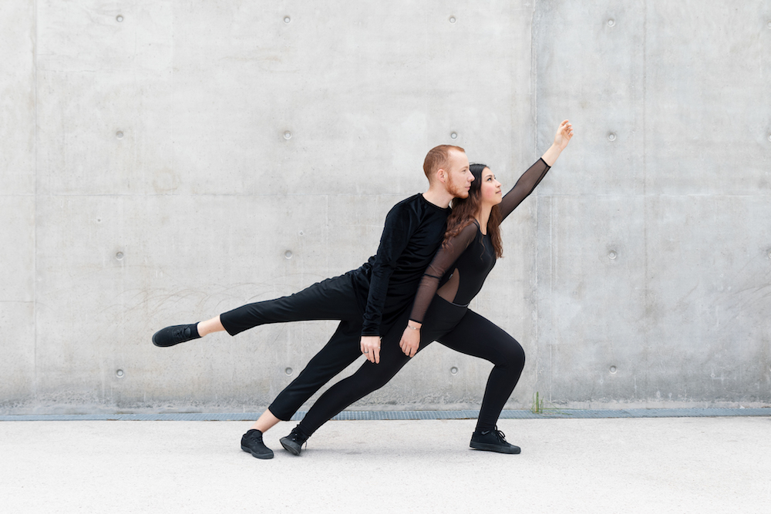
Qu'est ce que le corps du danseur sinon un instrument par lequel il jette dans l'espace des vibrations, des vagues de musique qui lui permettront d'exprimer toutes les émotions humaines.
Loïe Fuller, Les cris du corps

Slide 10
L’espace

Slide 11
OCCUPATION DE L’ESPACE EN DANSE
Occupation de l’espace
Manière dont un danseur ou un groupe utilise l’espace scénique
Intentions didactiques
Amener les élèves à explorer différents placements dans l’espace
Varier les déplacements, les trajectoires et les regroupements
La verticalité de la danse : Utilisation des différents niveaux
Prendre en compte la présence des autres et le regard du spectateur

Slide 12
L’ESPACE SCÉNIQUE EN DANSE
Espace scénique
Espace de jeu visible par le spectateur
Lieu où se déroule l’action dansée
Peut inclure : scène, décor, accessoires, éclairage
Coulisses
Espace non visible du spectateur
Réservé aux danseurs et aux intervenants
Lieu d’entrée et de sortie de l’espace scénique

Slide 13
Le temps
Nikolaïs : « Le mouvement ne suit pas nécessairement le métronome, mais il modèle
et sculpte le temps comme une œuvre d’art. »

Slide 14
Deux approches du temps en danse :
Certaines formes de danse s’organisent à partir de la mélodie et du rythme, qui servent de repères temporels pour le mouvement.
D’autres, notamment en danse contemporaine, privilégient le travail sur la durée et l’intensité, invitant à une perception du temps plus sensorielle.

Slide 15
Structures périodiques (en référence au métronome)
Intégrer la mesure à 8 temps : la faire ressentir sur « Uptown folk » de Bruno Mars.
https://www.youtube.com/watch?v=OPf0YbXqDm0&list=RDOPf0YbXqDm0&start_radio=1&pp=ygULdXB0b3duIGZ1bmugBwE%3D
Petits jeux chorégraphiques sur 8 temps
La phrase chorégraphique : 32 temps structurés en cellules de 8 temps.
Notes:
Echauffements : je tape les 4 temps au tambourin, les enseignants se déplacent dans la salle et changent de direction à chaque temps 1.

Slide 16
L’énergie

Slide 17
L’énergie en danse
L’énergie désigne la qualité d’engagement du mouvement. Elle renvoie à la manière dont le danseur mobilise son corps :
intensité
tonicité
dynamique
intention expressive

Slide 18
Différentes qualités d’énergie
L’énergie peut se décliner selon différentes qualités, par exemple :
fluide / saccadée
continue / explosive
retenue / libérée
légère / lourde
Ces variations modifient le sens et l’expressivité du mouvement.

Slide 19
Énergie et intention
L’énergie est étroitement liée à l’intention du danseur :
une même phrase chorégraphique peut produire des effets très différents
l’énergie participe à la construction du sens et de l’émotion
elle engage le corps mais aussi l’imaginaire

Slide 20
Les contacts

Slide 21
Contacts et relations en danse
Relations spatiales : proximité / éloignement, orientations (face à face, côte à côte, dos à dos, diagonale)
Relations de contact :direct (tenir, porter, toucher…)indirect (objet médiateur : ruban, bâton…)
Relations dynamiques : conduire / être conduit, provoquer / répondre, accompagner
Relations temporelles : unisson, canon, contrepoint
Relations d’imitation ou de contraste : imitation, oppositions (rapide/lent, haut/bas, attirer/repousser, regard / évitement)

Slide 22
Analyse de vidéos de chorégraphes
Video 1 : Sadeck Waff Handicap et JO
https://ladigitale.dev/digiview/#/v/692815b846369
Vidéo 2 : Découflé
https://www.youtube.com/watch?v=oHiG3T5Stu4&pp=ygUJZGVjb3VmbMOp
Vidéo 3 : Le petit bal
https://ladigitale.dev/digiview/#/v/692816fe95a7c
Vidéo 4 : Lamoureux
https://ladigitale.dev/digiview/#/v/69281915a422f
https://www.youtube.com/watch?v=e4F8Mhltuqw&pp=ygUOZXJpYyBsYW1vdXJldXg%3D
Odile Duboc
https://www.youtube.com/watch?v=3CVRiaP0lvM&pp=ygULb2RpbGUgZHVib2M%3D

Slide 23
Bibliographie :
Les programmes d école maternelle de 2015
Comandé E., Passeport danse, Edition EPS
Mégrier, D., & Willson, F. — Danser en maternelle, Retz.
Collectif / Guillaumond, F. — Petits pas de danse : pédagogie de la maternelle, Magnard.
Collectif — La danse à l’école maternelle PS/MS/GS, Nathan pédagogie.
Davies, M. — Movement and Dance in Early Childhood, Sage
Vygotsky, Lev S. Pensée et langage. (travaux essentiels en pédagogie socioculturelle)

